Slide 1



Programación. Python
Tipos mutables e inmutables
Cristóbal Pareja Flores

Slide 2
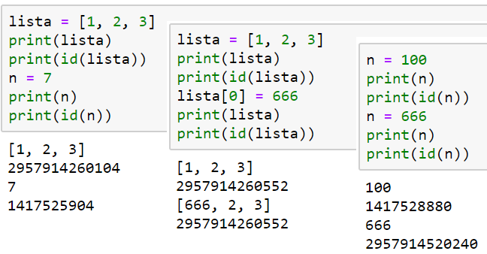

Slide 3
mutable
inmutable

Slide 4
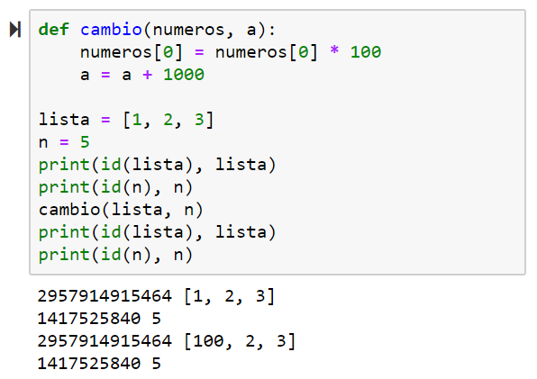

Slide 5
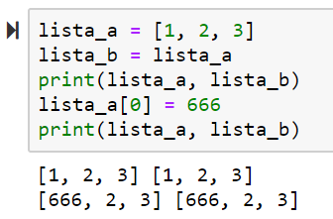

Slide 6
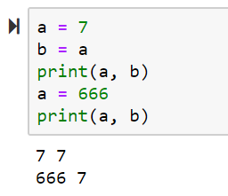

Slide 7
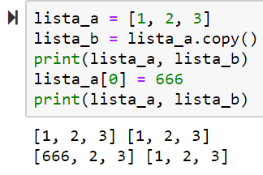

Slide 8
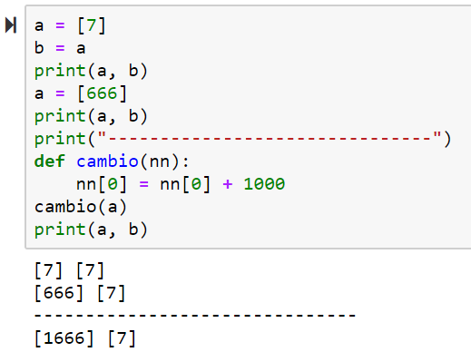

Slide 9
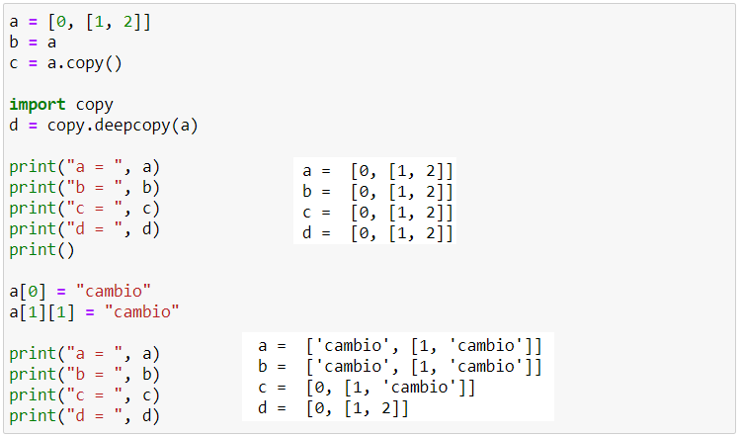
Copy y deepcopy

Slide 10
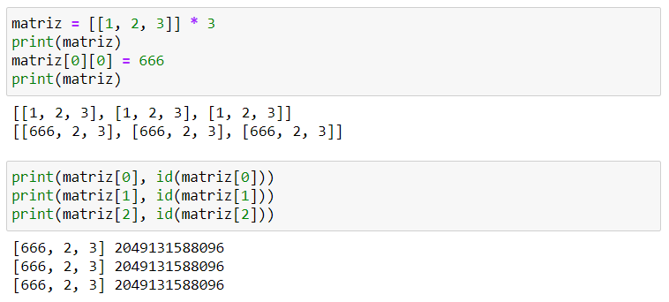
Peligros

Slide 11
